Slide 1
«Розрахункові» аспекти та межі дослідження під час перевірки обґрунтованості активів: підходи ВАКС
Суддя Вищого антикорупційного суду
к.ю.н. Сергій МОЙСАК
12 квітня 2024, Київ

Slide 2
Підстави для судового провадження з ВНА
ФАКТИЧНІ
ПРОЦЕСУАЛЬНІ
- якщо різниця між вартістю актива і доходами у 500 і більше разів перевищує розмір ПМ, але не перевищує 6500 ПМ;
- закрито КП за ст. 368-5 ККУ;
- доходи, отримані від активів.
- звернення до суду із позовною заявою;
- дотримання строків звернення.

Slide 3
Строки пов’язані з ВНА
Час набуття активів
Статус суб’єкта
Позов пред’являється до активів набутих після 28.11.2019
(Ч. 2 ст. 290 ЦПК України)
Строки позовної давності
Будучи особою уповноважена на виконання функцій держави та місцевого самоврядування
(ч. 4 ст. 290 ЦПК України)
4 роки з дня набуття активу
(ч. 5 ст. 258 ЦК України)

Slide 4
Строки пов’язані з ВНА
Строки позовної давності
4 роки з дня набуття активу
(ч. 5 ст. 258 ЦК України)
Час набуття активів
Статус суб’єкта
Позов пред’являється до активів набутих після 28.11.2019
(Ч. 2 ст. 290 ЦПК України)
Будучи особою уповноважена на виконання функцій держави та місцевого самоврядування
(ч. 4 ст. 290 ЦПК України)

Slide 5
Строки пов’язані з ВНА
Час набуття активів
Позов пред’являється до активів набутих після 28.11.2019
(ч. 2 ст. 290 ЦПК України)
Строки позовної давності
Статус суб’єкта
4 роки з дня набуття активу
(ч. 5 ст. 258 ЦК України)
Будучи особою уповноваженою на виконання функцій держави та місцевого самоврядування
(ч. 4 ст. 290 ЦПК України)

Slide 6
Строки пов’язані з ВНА
Статус суб’єкта
Будучи особою уповноваженою на виконання функцій держави та місцевого самоврядування
(ч. 4 ст. 290 ЦПК України)
Строки позовної давності
Час набуття активів
4 роки з дня набуття активу
(ч. 5 ст. 258 ЦК України)
Позов пред’являється до активів набутих після 28.11.2019
(ч. 2 ст. 290 ЦПК України)

Slide 7
Актив набутий суб’єктом декларування
(з витрачанням власних коштів);
2. Актив набутий суб’єктом декларування
(без витрачання власних коштів);
Типові ситуації
набуття активу
3. Актив набутий суб’єктом декларування спільно з іншою особою;
4. Актив набутий за дорученням суб’єкта декларування

Slide 8
Визначення різниці
1. Доходи суб’єкта декларування мінус вартість активів
2. Доходи суб’єкта декларування мінус витрати мінус вартість активів
3. Доходи суб’єкта декларування та доходи суб’єкта, який діяв за дорученням мінус вартість активів
4. Доходи суб’єкта, який діяв за дорученням мінус вартість активів

Slide 9
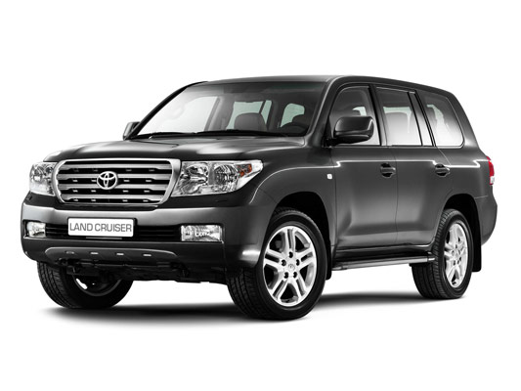
Підхід до визначення різниці між вартістю активів та доходами для
звернення до суду
Грошові кошти зафіксовані в останній декларації
Різниця
Доходи з 01.01 (рік набуття активу) до дня набуття активу
Витрати з 01.01 (рік набуття активів) до дня набуття активів
Вартість активів

